Slide 1
Design Pattern: Template method
padrão de design comportamental

Slide 2
OBJETIVO
É um padrão de design comportamental que define o esqueleto de um algoritmo na superclasse, mas permite que as subclasses substituam etapas específicas do algoritmo sem alterar sua estrutura.

Slide 3
PONTOS POSITIVOS
Você pode permitir que os clientes substituam apenas certas partes de um algoritmo grande, tornando-os menos afetados pelas alterações que acontecem com outras partes do algoritmo
Você pode colocar o código duplicado em uma superclasse.

Slide 4
PONTOS NEGATIVOS
Alguns clientes podem ser limitados pelo esqueleto fornecido de um algoritmo
Você pode violar o princípio de substituição de Liskov suprimindo uma implementação de etapa padrão por meio de uma subclasse.
Você pode violar o princípio de substituição de Liskov suprimindo uma implementação de etapa padrão por meio de uma subclasse.

Slide 5
STARBUZZ COFFE

Slide 6
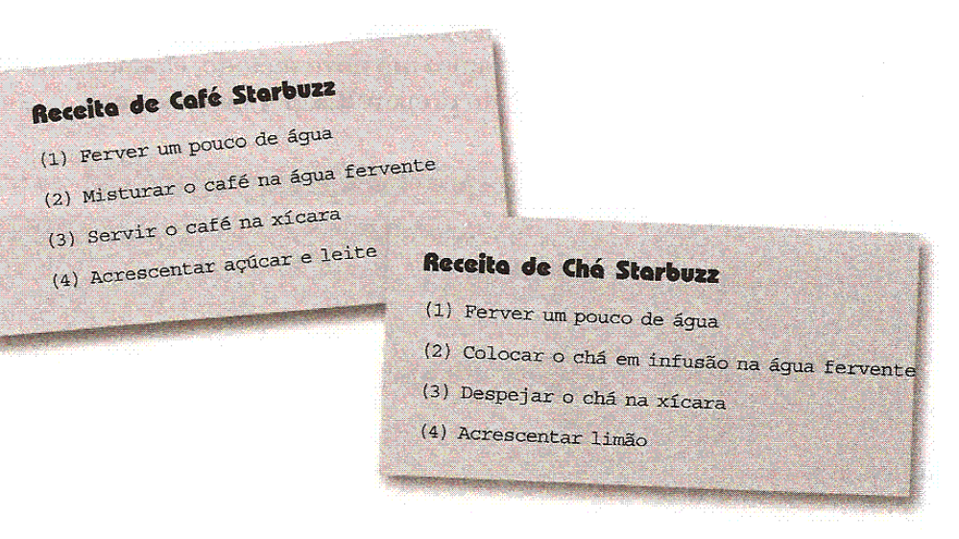

Slide 7
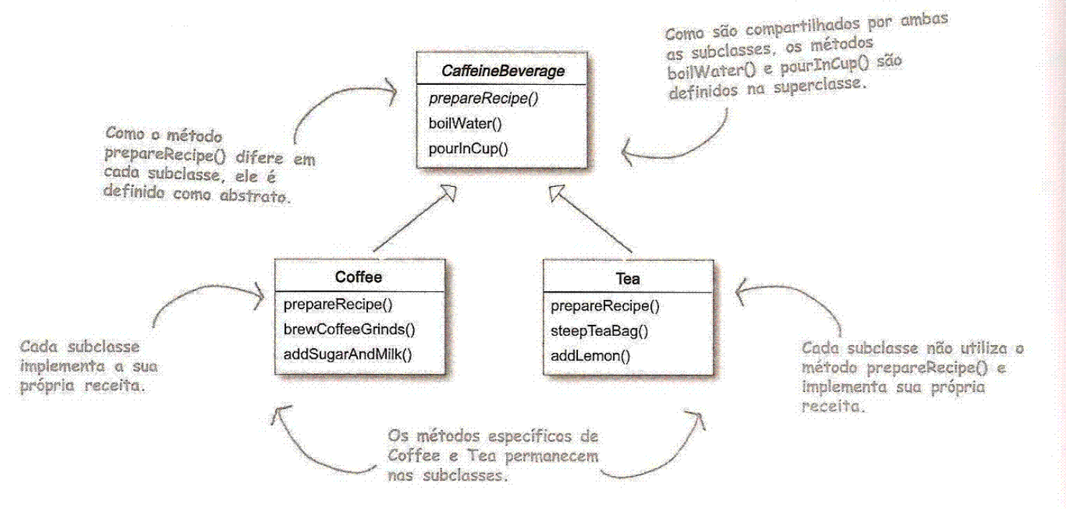

Slide 8
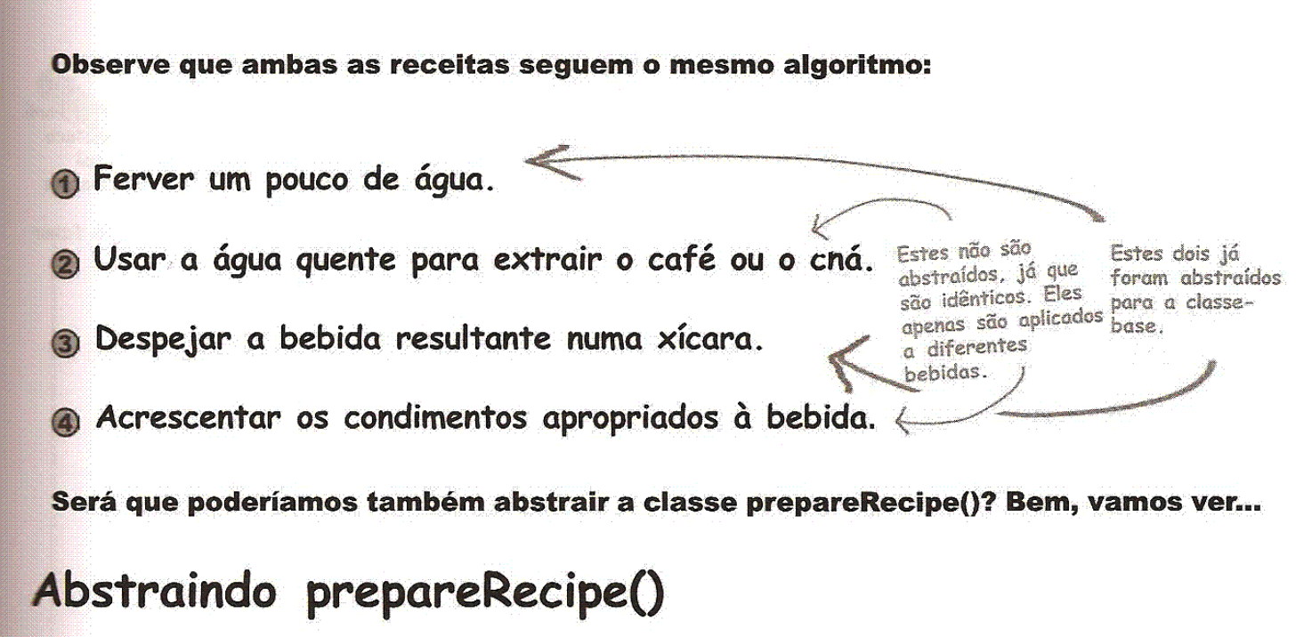

Slide 9
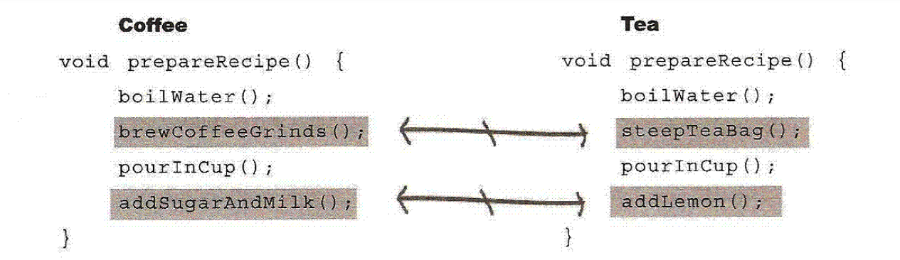

Slide 10
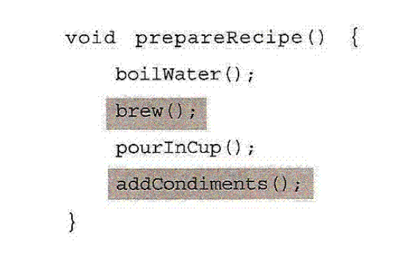

Slide 11
VAMOS PARA OS CÓDIGOS DO DIAGRAMA DE CLASSE:

Slide 12
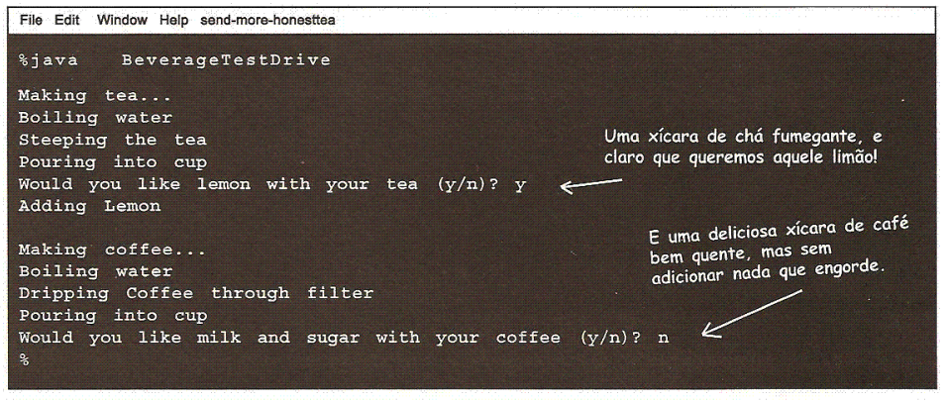

Slide 13
REFERENCIAS:
1 – LIVRO "USE A CABEÇA PADRÕES DE PROJETOS
2 - rowin1/Head-First-Design-Patterns: Code for the book Head First Design Patterns by Eric Freeman & Elizabeth Freeman (github.com)

